Slide 1
KONFEKSİYONDA YARDIMCI MALZEMELER

Slide 2
DİKİŞ İPLİĞİ
Dikiş iplikleri, dikiş makine hızlarında çalışabilmek üzere tasarlanıp üretilmiş ipliklerdir. Dikiş iplikleri bir ürünün kullanım ömrü boyunca kopmamalı, dikişler sökülmemelidir. Dikiş boyunca performans ve estetik görünüm, bir dikiş ipliğinden beklenen en temel fonksiyonlardır.

Slide 3
DİKİM ÖZELLİĞİ
İyi bir dikim özelliğine sahip bir iplik düzgün yüzeyli ve çap ölçüsü düzenli olmalıdır. İpliğin homojen ve düzgün bir yapıda olması, dikiş oluşturma mekanızmalarından geçiş sırasında sürtünmenin düşük, mukavemetin de yüksek olmasına olanak sağlanır.

Slide 4
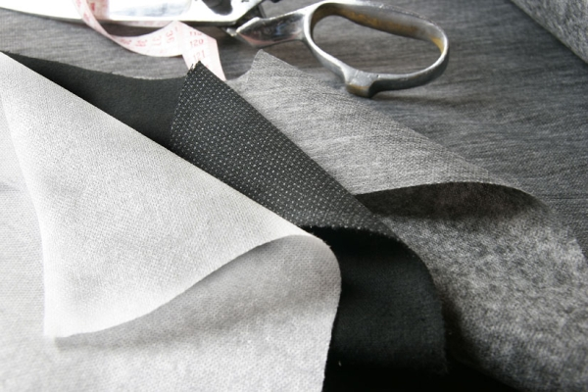
Tela
Tela, giyside beklenen görünüm, kalite ve etkiyi elde etmek amacıyla kumaşa farklı usullerle tutturulan bir ara katmandır. İşlenen kumaşa, hacim ve direnç kazandırıp, giysiye verilecek biçime katkıda bulunarak, kumaşa; dikim , yıkanma , ütülenme gibi karşılaşabileceği işlemlerde destek rolü oynarlar. Görevleri, giysinin biçim ve dayanımını desteklemek , buruşmaya yatkınlığı azaltmak ve belli bir sertlik ve form kazandırmaktır. 1950’ lerin başından bu yana kullanılmaya başlanılan telalar, giysilerin ayrılmaz bir parçası olmuşlardır. Telalar , doğal yada yapay liflerden elde edildiği gibi , son dönemlerde yaygın bir biçimde elyaf tülbenti olarak “nonwoven” teknikleri ile üretile gelmektedir

Slide 5
TELANIN KULLANIM AMAÇLARI
Uygulandığı bölgede esnemeyi, kırışmayı önlemek ve şekli korumak.
Yaka, klapa, manşet, pat, cep ve cep kapaklarına destek sağlamak, dokunum kazandırmak, Kıvırcıklanmayı engellemek
Düğme ve ilik alanlarına takviye
Kemere ve bel şeritlerine sertlik ve desteklik verme

Slide 6
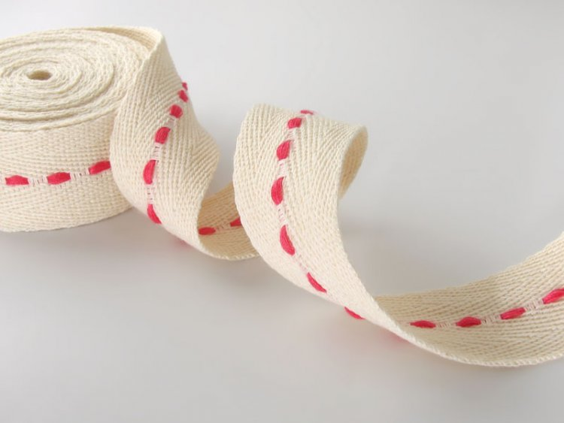
EKSTRAFOR
Ekstrafor Giysilerin etek, kol, yaka parçalarına, perdelerin ucuna geçirilen seyrek dokunmuş keten şerit.

Slide 7
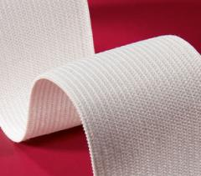
POLYESTER
Polyester iplik ve lateksten dokunmuştur. - 1 cm’den 20 cm’ e kadar beyaz ve renkli olarak dokunabilir. - Özel ebatlar yapılabilir. Türkiye’de üretilmiştir.

Slide 8
FERMUAR
Elbise, kazak, etek, çanta, cüzdan, kılıf gibi şeyleri kapatmak için kullanılan bağlantı. Karşılıklı dişleri ve bunlar üzerine takılı olan sürgü, ileri doğru çekilince dişleri birbirine geçerek kapanır. Fermuarlar plastik ve metallerden yapılıp, çeşitli uzunluklarda olanları vardır. Kullanış yerinin çokluğu, basitliği, kaliteli olanların hemen bozulmaması tercih edilmesine sebep olmaktadır. Hanımların elbiselerinde, çanta ağızlarına, uyku tulumlarına, çizme ve botlara kadar pek yaygın bir sahada kullanılmaktadır fermuar.

Slide 9
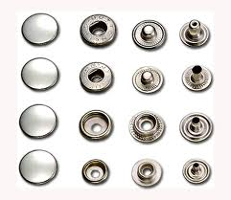
ÇITÇIT
Çıtçıt, iki kumaş türü yakanın geçici olarak birleştirilmesine yarayan bağlantı türü. Türkçedeki adını açılıp kapanırken çıkan "çıt" sesinden almıştır. Günümüzde metal ya da plastikten oldukça ucuza imal edilmesine rağmen, bozuldugunda ürünü fonksiyon dışı bırakabilir. Japon YKK, İtalyan FIOCCHI ve Çin DNG şirketi dünyaca ünlü çıtçıt üreticilerindendir.Genelde dört parçadan oluşur. Çıtçıt: Yaylı ve halka olmak üzere iki gruba ayrılır. Yaylı çıtçıt kapak, yuva, boyun ve bacaktan oluşur. Bunun dışında elle tutturulan çıtçıtlar vardır. Bu çıtçıtlar hazır giyimde kullanılmaz. Daha çok fantezi giyimlerde ve gizli kapamalarda kullanılır.

Slide 10
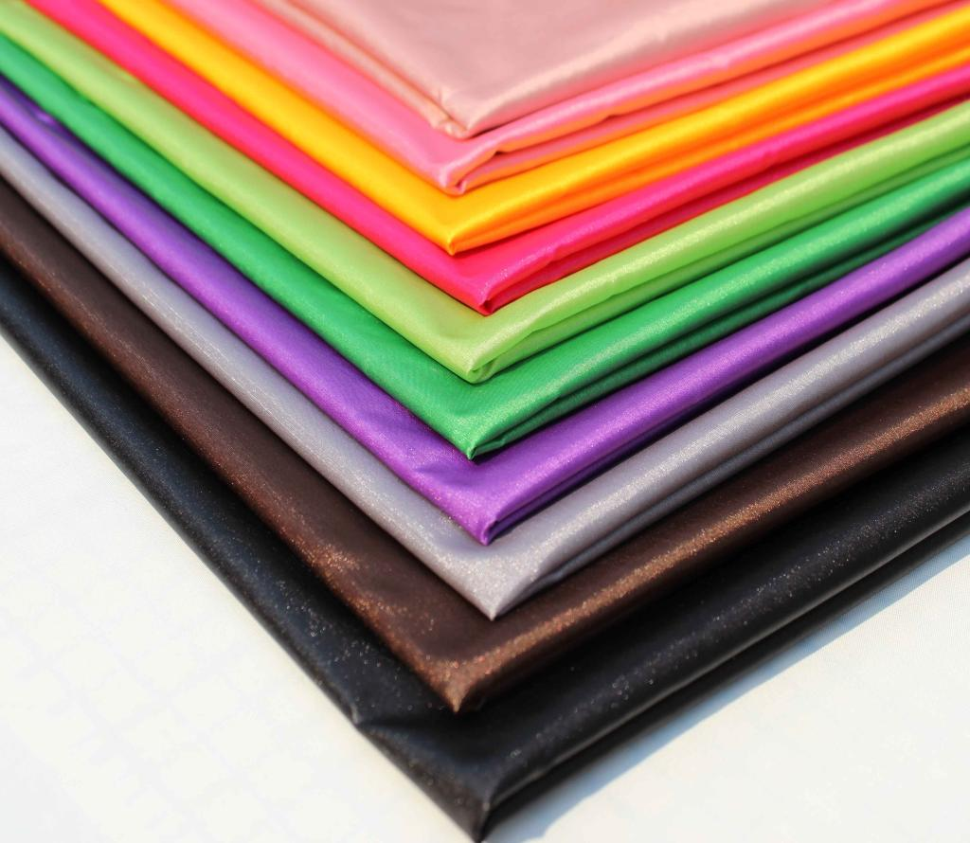
ASTAR
Astar giyside yüzü meydana getiren kumaşın iç görünüşünü süsleme, temizleme amacıyla içine geçirilen, gerektiğinde çıkarılabilen, giyimin genel dikiş havasına benzetilerek dikilen kumaştır. Astarı giysiye geçirme işlemine astarlama denir.

Slide 11
1) Giysinin iç kısmına temiz bir görünüş vermek
2) Düşüşleri daha net ve güzel göstermek 3) Giysiye ısıtıcı özellik vermek
4) Kumaşın esnemesini önlemek
5) Buruşmayı kısmen önlemek
6) Giysinin biçimini muhafaza etmek

Slide 12
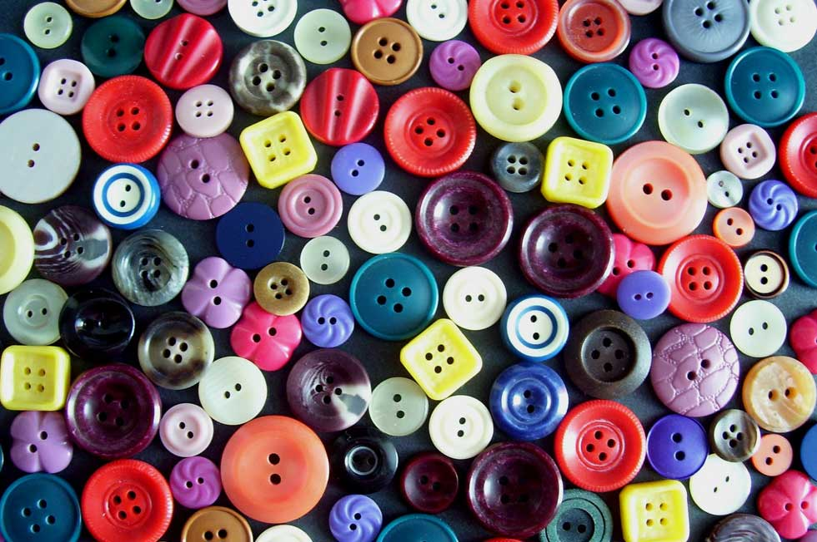
DÜĞME
Düğme giysilerde kullanılan bir kavuşturma ve süsleme aracıdır. Bollukları gidermek giyip çıkarmayı kolaylaştırmak için kullanılan bu düğmelerin bir kısmı daha sonra süsleme unsuru olarak kullanılmaya başladı düğmeler giyim eşyasının bazı yerlerine tespit edilmiş özel delik brit veya iliklerden geçirilebilmesi için sert ve genelde yuvarlaktır. Düğme, giyecek, yorgan vb.nin bazı yerlerine ilikleyici veya süs olarak dikilen kemik, metal, sedef gibi sert maddelerden yapılmış küçük tutturma aracı.

Slide 13
DÜĞME ÇEŞİTLERİ
Bitkisel kökenli düğme,
Hayvansal kökenli düğmeler,
Madensel ve cam düğmeler
Plastik düğmeler,
Elde yapılan düğmeler

Slide 14
KUŞGÖZÜ
Kuşgözü: Giysilerde kordon, ip vb. geçirilerek kapama işlevine kanal görevi yapan kuşgözleri, alt ve üst olmak üzere iki parçadan meydana gelmiştir. Alt parçaya pul, üst parçaya ise kapsül adı verilmektedir. İstenilen büyüklükte yapılmaktadır.

Slide 15
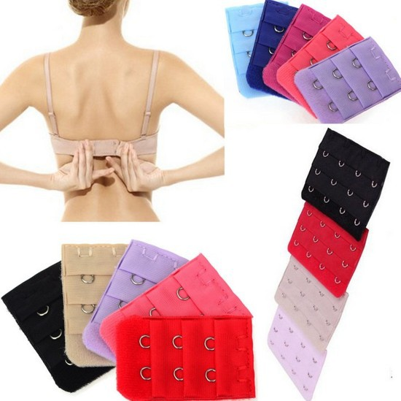
KANCA
Kanca: Agraf ya da kopça da denir. Giysinin iki kenarını bitiştirmeye yarayan ve maden bir halka ile bir çengelden oluşan tutturmalıktır

Slide 16
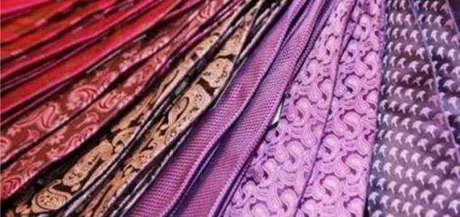
KAPİTONE
Kapitone Üst ve dış giyimlerde astar görevinin yanı sıra giysinin iç görünümüne estetik bir özellik vermek amacıyla da kullanılmaktadır. Kapitone, iki kumaş arasına pamuk, kauçuk, cam elyafı veya yumuşak bir kumaş yerleştirilerek üstünden çeşitli şekillerde makine çekilmesi veya elle sarılması sonucu meydana gelen iştir. Günümüzde kapitone, sanayi dalı hâline gelmiştir. Özellikle astar-tela ya da astar elyaf ile birlikte spesiyal makinelerde üretilen kapitoneler, toplar hâlinde satılmaktadır. Bazen iyi cins astar ya da kumaştan yapılan kapitoneler, giysinin ana malzemesi olarak da kullanılır

Slide 17
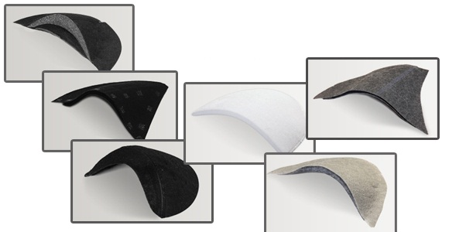
VATKA
Omuz bölgesinin stabilize edilmesi, desteklenmesi ve anatomik vücut şekline uyması amacıyla kullanılır. Büyüklükleri ve şekilleri modaya, elde edilmek istenen duruşa, etkiye ve biçime bağlı olarak değişir

Slide 18
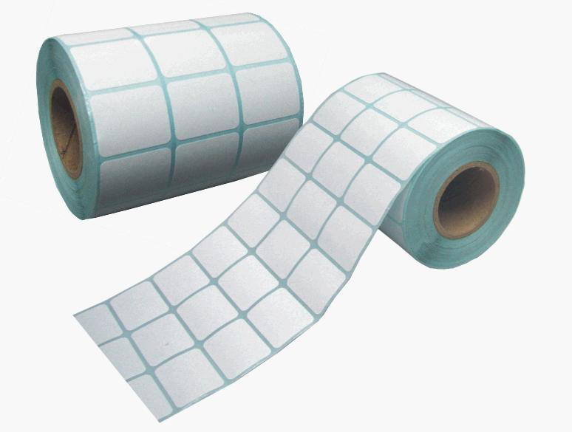
ETİKET
Etiketler üretici ve tüketiciyi korumak amacıyla ürüne takılan malzemelerdir. Tüketiciyi bilgilendiren, sınıflandırmaya yardımcı olan, marka ve imaj yerleştirmede tek başına görev yapan etiketlerin kullanımı tekstil sektöründe yaygınlaşmıştır. Etiketler günümüzde her iş kolunda üretim, imalat, satış, pazarlama kısmında olsun, herhangi bir işin sistemli bir hale getirilmesi(stok yönetimi, mal sayımı vb.) olsun, ürünler ile ilgili önemli uyarı ve bilgileri içeren materyaller olarak kullanılmaktadır.

Slide 19
KULLANIM ALANLARINA GÖRE ETİKETLER
Ürün etiketleri,
Yıkama talimatı etiketleri
Demir başı etiketleri
Fiyat etiketleri
Ürün logo marka etiketleri
Uyarı etiketleri
Barkod etiketleri

Slide 20
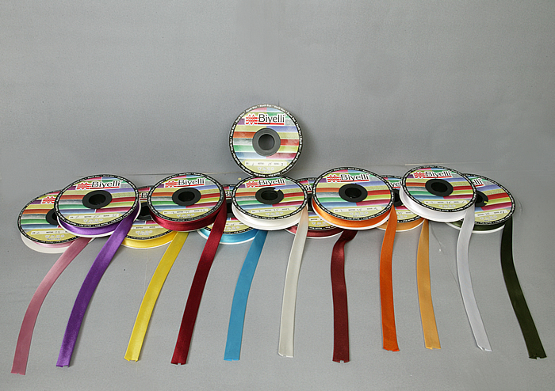
BİYE
Genellikle giysinin yaka, kol, etek çevresine kendi kumaşından veya başka kumaştan geçirilen ince şerit’ e biye adı verilir.
Tekstil, ayakkabı, çanta, deri, sektörlerinde ve daha bir çok sektörde malzemelerin dikiş izlerini kapatmak veya aksesuar olarak kullanılan, dokuma veya örme kumaştan kesilebilen, ya da tek başına dokuma tezgahlarında dokunan ince ip malzemelerdir.

Slide 21
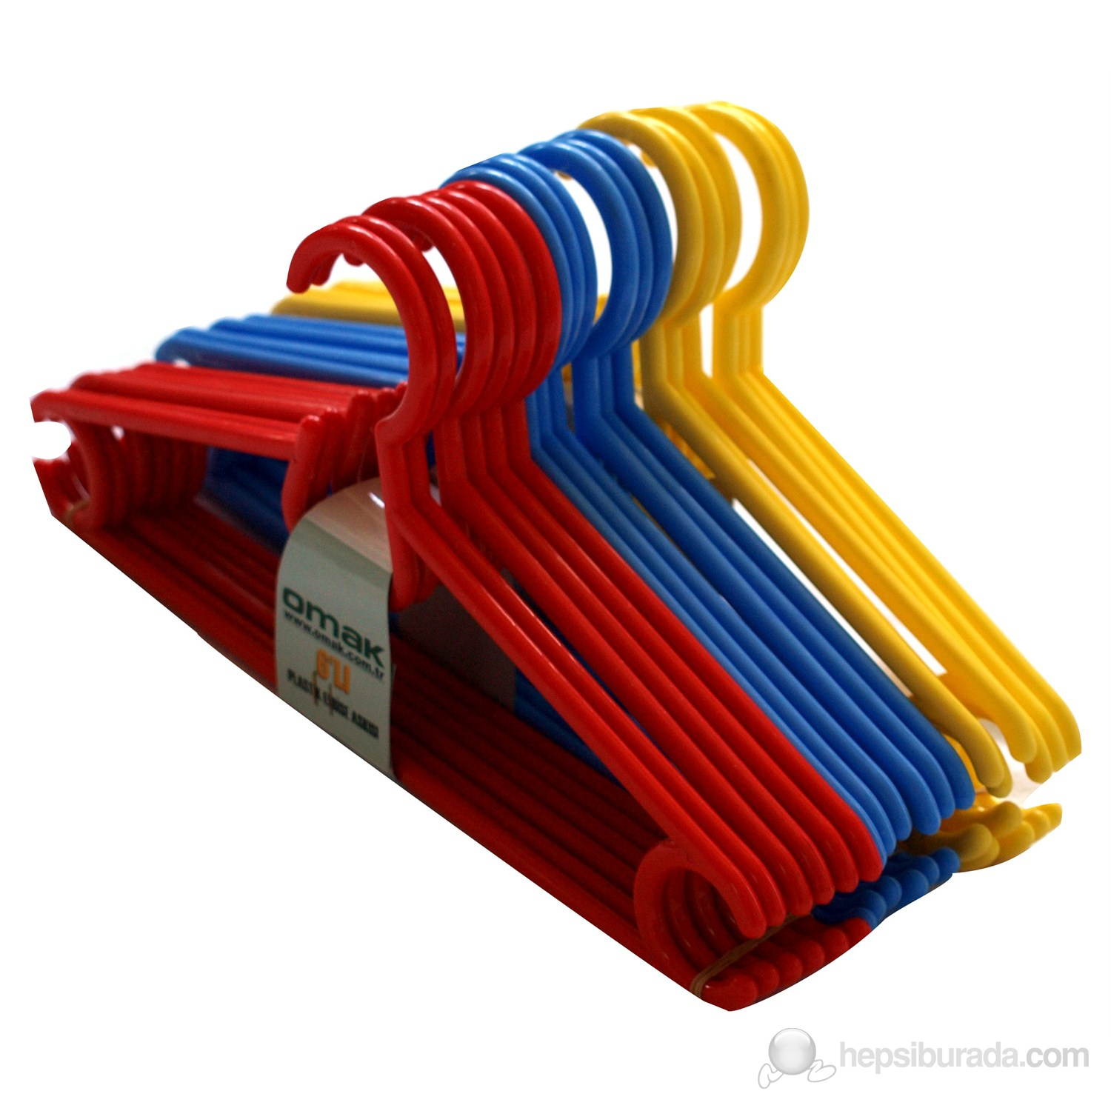
ASKILIK
Gömlek, tişört, ceket gibi elbiselerin kırışmadan düzgün bir biçimde elbise dolabına ya da duvar askısına asılması için insan omuzu biçiminde tasarlanmış bir eşyadır. Bazı elbise askılarının altında düz bir çıta bulunur ve bu da pantolon asmak için kullanılır. Yine bazı çeşitlerinin her iki kenarlarında bayanların eteklerini asmaları için küçük kancalar bulunabilmektedir

Slide 22
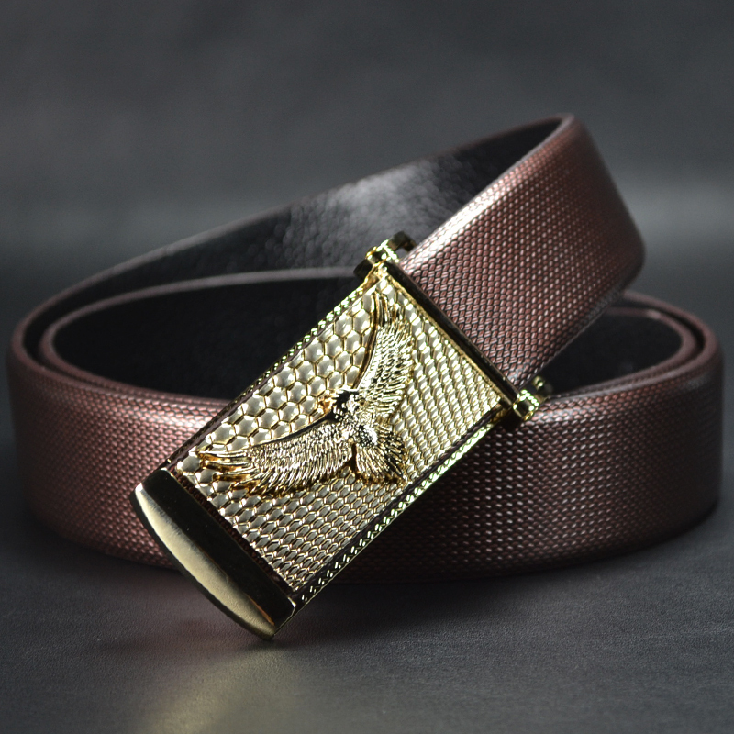
TOKA
Metal, plastik, kemik gibi malzemelerden değişik boy ve şekillerde üretilen tutturma ve süsleme aracıdır. Tokalar; pantolon, bel kısmı, kol ağızları, elbise kemerleri gibi yerlerde giysi parçasının genişliğini ayarlamada kullanılır. toka çeşitleri:
Kumaş kaplı toka
Gizli kancalı toka
Kemer tokası
Tulum askı tokası
Salopet tokas

Slide 23
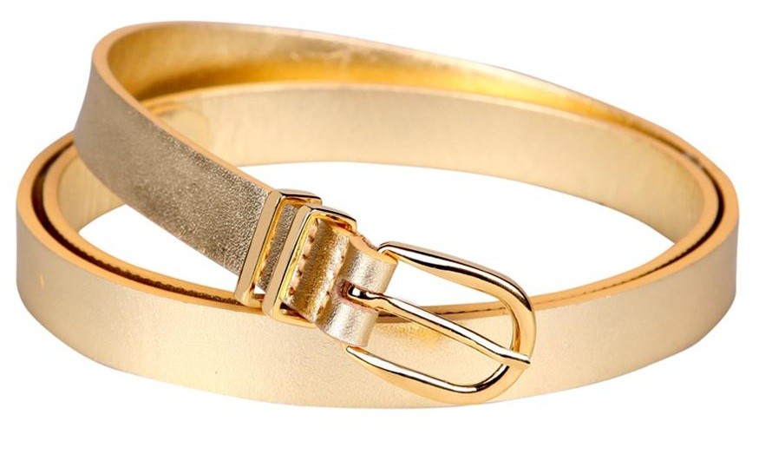
KEMER
Bir şerit şeklinde yapılan ve giysiyi belden sıkıp tutmak için veya süs olarak kullanılan bel bağıdır. Kemer günün modasına uygun şekilde yaygın olarak kullanılmaktadır. Kemerleri üç grupta toplayabiliriz: • Kumaş kemerler • Madeni kemerler • Deri kemerler

Slide 24
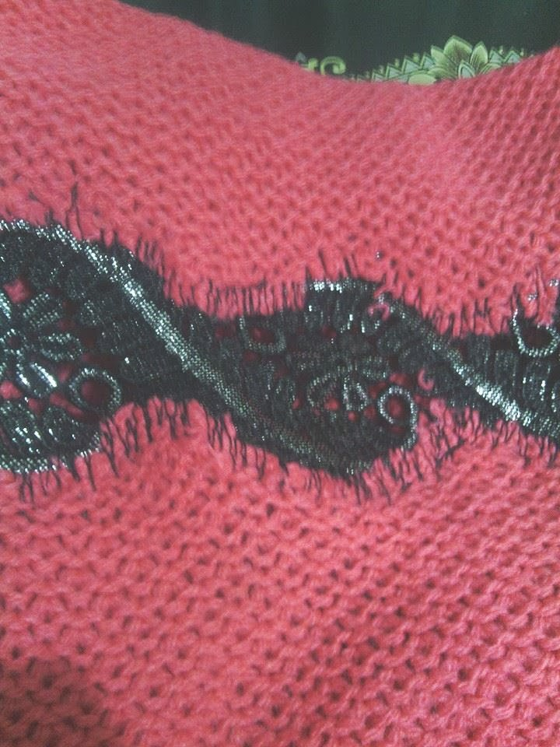
ENKÜRÜSTE
Dilimize Fransızca’ dan geçmiş olup, kumaşı oyarak içine diğer bir parçanın konması anlamına gelir. Enkürüste giyimi süslemek amacıyla, başka kumaş ilavesiyle giyimi tamamlamak için kullanılır. Her cins kumaşa uygulanabilir; ancak kumaş kalınlıklarının aynı olmasına ve renklerinin uyumlu olmasına dikkat etmek gerekir.
Çeşitli amaçlarla enkürüste yapılır:

Slide 25
KULLANILDIĞI YERLER
Süslemede
Kumaş renklendirmede
Kumaş yetmediğinde
Kumaş değerlendirmede
Çocuk giyiminde
Ev dekorasyonunda
Kadın elbise, bluz, manto ve eteklerde

Slide 26
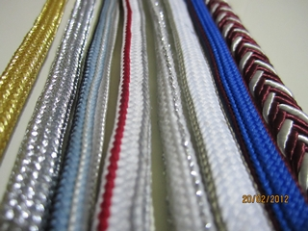
KORDONLAR
İki ya da üç ipliğin bükülmesiyle oluşur. Kordon çeşitleri: a) Tres kordonlar b) İğneli kordonlar c) Lase kordonlar d) Dokuma kordonlar Kordonlar istenilen sıklık veya gevşekliğe göre örülebilir. 0,5 mm’den 30 mm çapa kadar genişlik verilebilir. 12 ayrı renk, aynı kordonda örülebilir. Kordonlar, eşofman imalatçıları, mayo imalatçıları, kaban ve mont imalatçıları, hazır giyim ihracatçıları tarafından kullanılır

Slide 27
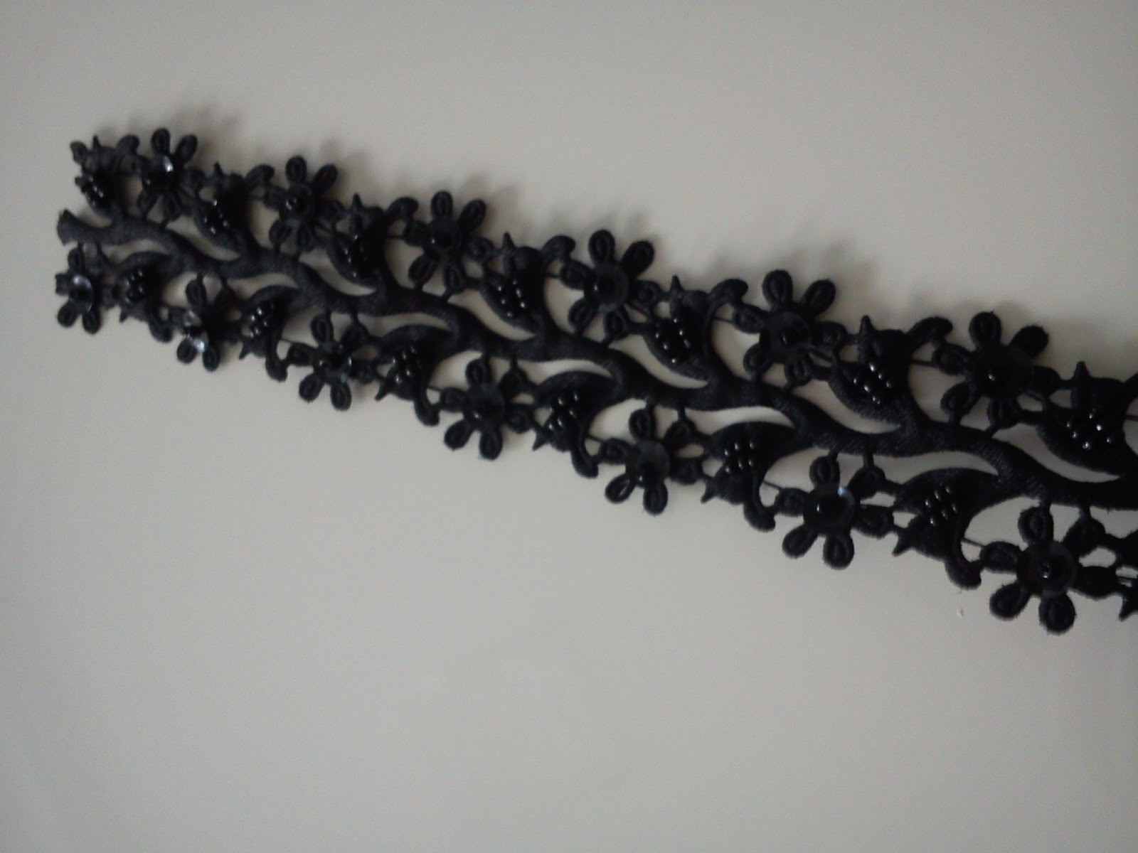
HARÇLAR
Harçlar: Sim, sırma, renkli iplikler, merserize ile fabrikasyon olarak işlenen veya örülen yassı şeritlerdir. Tek olarak veya işleme iğneleri ile karıştırılarak değişik işlemeler elde edilebilir.

Slide 28
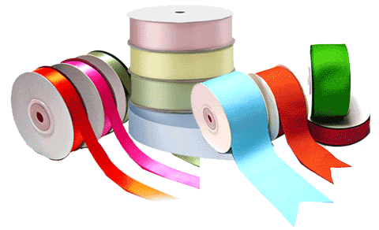
KURDELE
Kurdele: Giyim süslemede veya bir şeyi bağlamada kullanılan kumaş şeritlerdir. Kurdeleler, dokunuş biçimlerine veya dokuma ipliklerine göre düz, saten, kadife, keten ve sentetik kurdeleler olarak isimlendirilir.

Slide 29
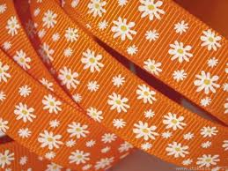
ŞERİTLER
Şeritler: Çeşitli iplik veya liflerden örülen veya dokunan, yassı, dar, uzun kumaş parçasıdır. Bir çeşit ince ve dar kurdeledir. Bunlar da dokuma ipliklerine göre düz, koton, işlemeli, simli, lame, lase, pul, boncuk ve taşlı şeritler olarak isim alır.

